Slide 1
7-4两个正态总体参数的假设检验
1.两个正态总体均值的假设检验.
(1) 已知
(用U检验法)
1° 假设:

Slide 2
7-4两个正态总体参数的假设检验
得检验问题的拒绝域为：

Slide 3
7-4两个正态总体参数的假设检验
例

Slide 4
7-4两个正态总体参数的假设检验

Slide 5
7-4两个正态总体参数的假设检验

Slide 6
7-4两个正态总体参数的假设检验
(用t检验法)
1º 假设:

Slide 7
7-4两个正态总体参数的假设检验
3º 给定显著水平α
拒绝域：

Slide 8
7-4两个正态总体参数的假设检验

Slide 9
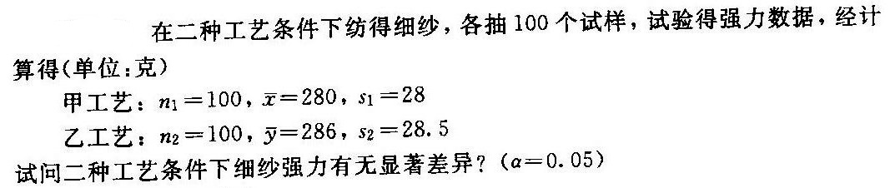
7-4两个正态总体参数的假设检验
例

Slide 10
7-4两个正态总体参数的假设检验

Slide 11
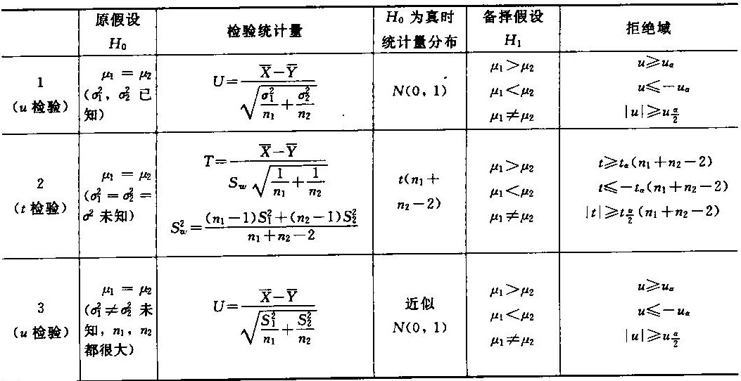
7-4两个正态总体参数的假设检验

Slide 12
7-4两个正态总体参数的假设检验
2.两个正态总体方差的假设检验.
(F检验法)
1º 假设:
3º 给定显著水平α ( 0< α ≤ 0.05)
查表得临界值：

Slide 13
7-4两个正态总体参数的假设检验
y
O
x
得拒绝域：

Slide 14
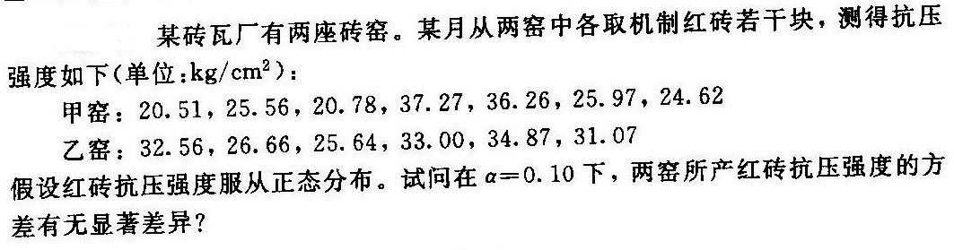
7-4两个正态总体参数的假设检验
例

Slide 15
7-4两个正态总体参数的假设检验

Slide 16
7-4两个正态总体参数的假设检验

Slide 17
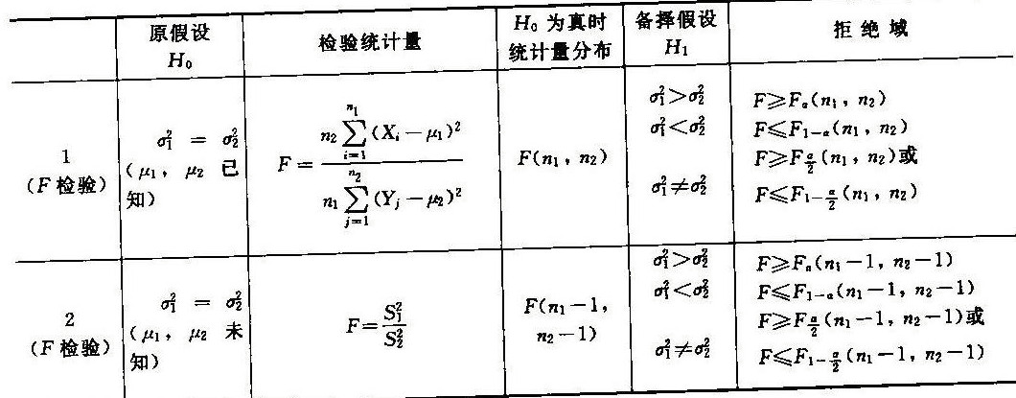
7-4两个正态总体参数的假设检验

